Slide 1
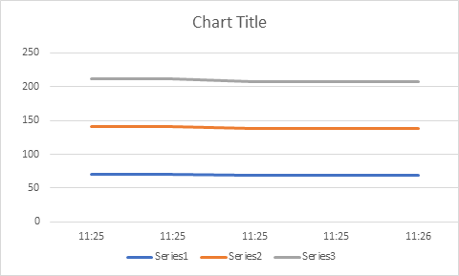
Exonn 2021-07-31
11:25 | 70.65 | 70.65 | 70.65
11:25 | 70.65 | 70.65 | 70.65
11:25 | 69 | 69 | 69
11:25 | 69 | 69 | 69
11:26 | 69 | 69 | 69

